Slide 1
Діалектологічна практика
Тематична група «Городні культури»

Slide 2
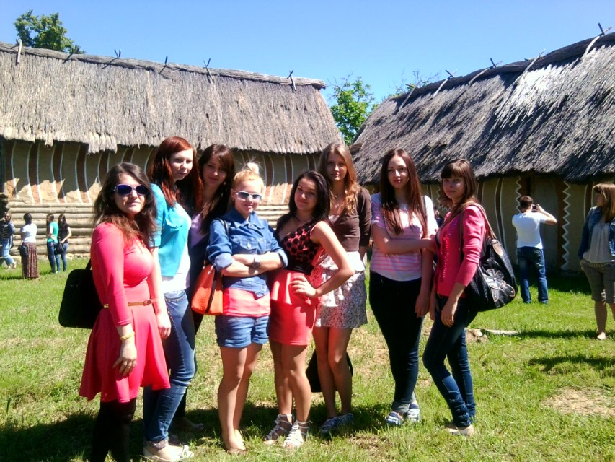
Ми, студенти 33 групи, досліджували говірку села Секретарка Кривоозерського району Миколаївської області.
Цей період став важливим у розвитку нашої культури, моралі та духовності. Адже фіксуючи живу народорозмовну мову, вивчаючи свою Батьківщину, ми водночас збагачували свої знання про традиції та життя українців, про їх побут та людські цінності.

Slide 3

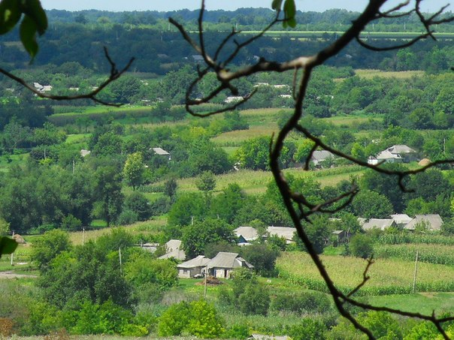
Найцікавішою для дослідження стала тематична група «Городні культури». Ми виявили оригінальні назви овочів, які поділяються за якісними характеристиками. Назви городніх культур села Секретарка, як і в інших говорах та в українській літературній мові, утворюють стабільну лексичну групу.
ProPowerPoint.Ru

Slide 4
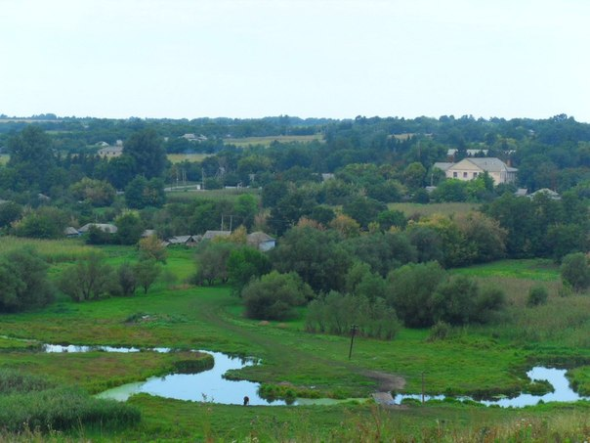
Село Секретарка
Населення становить 1422 особи.
Площа - 5,235 км².

Slide 5
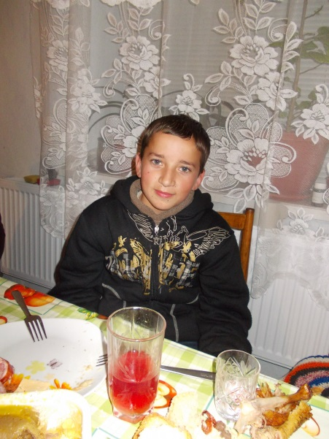

Під час практики нам допомагали такі респонденти як:
1. Левенець Микола Вікторович
( 02.06.2001 р., корінний житель села
Секретарка )
2. Левенець Неонілла Євгенівна
( 07.08.1968 р., корінна жителька села
Секретарка)

Slide 6
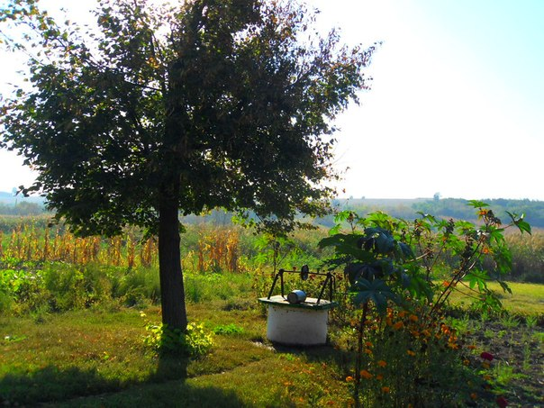
Досліджуючи дану тематичну групу ми виявили, що на позначення загального місця, де ростуть овочі, вживається лексема город. Ця лексема є також літературною нормою.

Slide 7
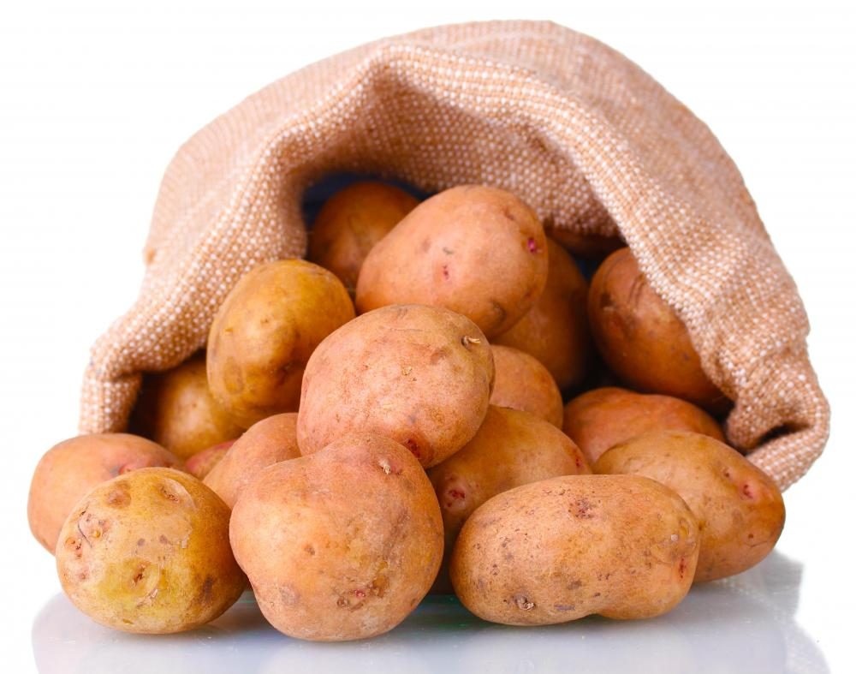
Для позначення картоплі у досліджуваній говірці зафіксовано такі лексеми :
-картошка
-бараболя

Slide 8

Морква у говірці с. Секретарка не дає протиставлень і збігається з відповідною літературною назвою. Листя має назву морквиння.

Slide 9
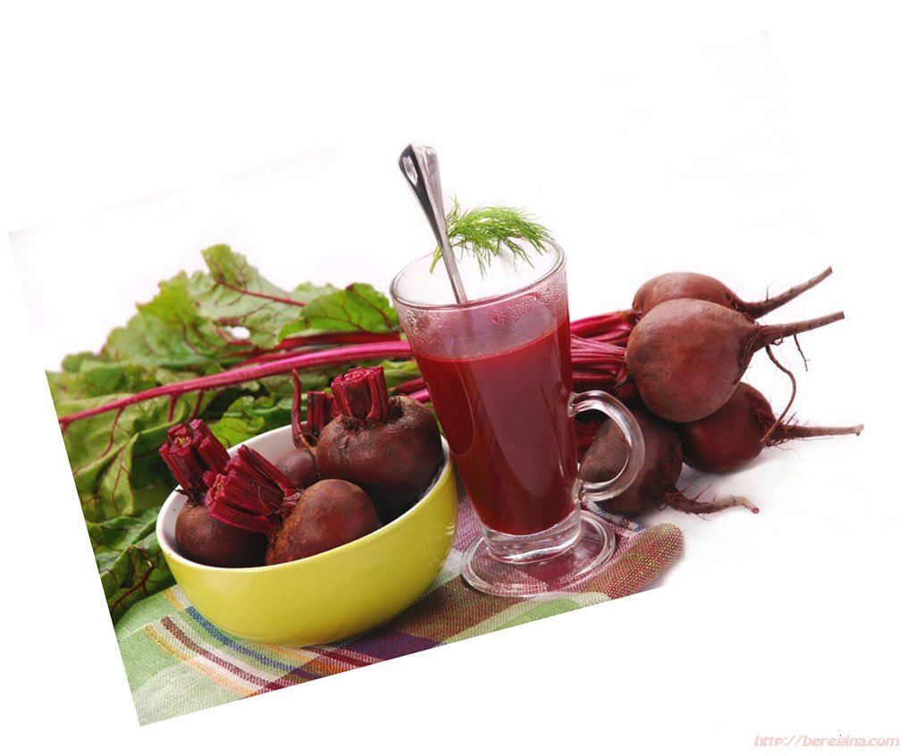
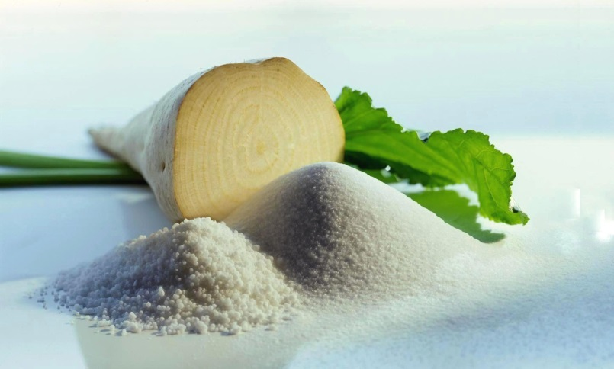
На позначення буряка у даній говірці зафіксовано лексему бурак. Ця лексема відома в інших подібних українських говорах.

Slide 10
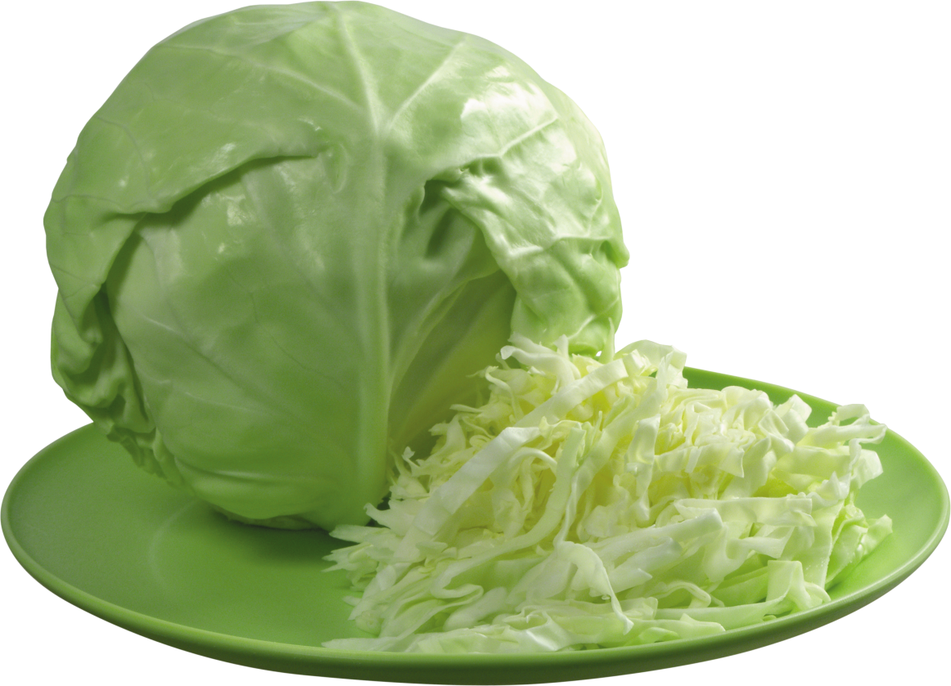
Для капусти зафіксовано лише одну лексему капуста. Стрижень головки капусти - качан.

Slide 11
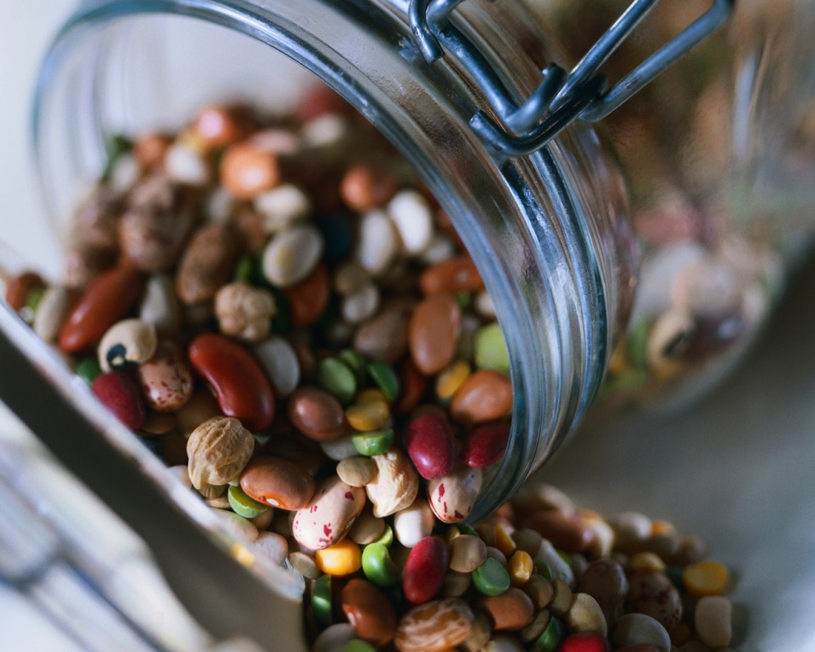
Сема квасоля репрезентується таким фонетичним варіантом як - фасоля. У говірці диференціюють квасолю за різними ознаками.

Slide 12
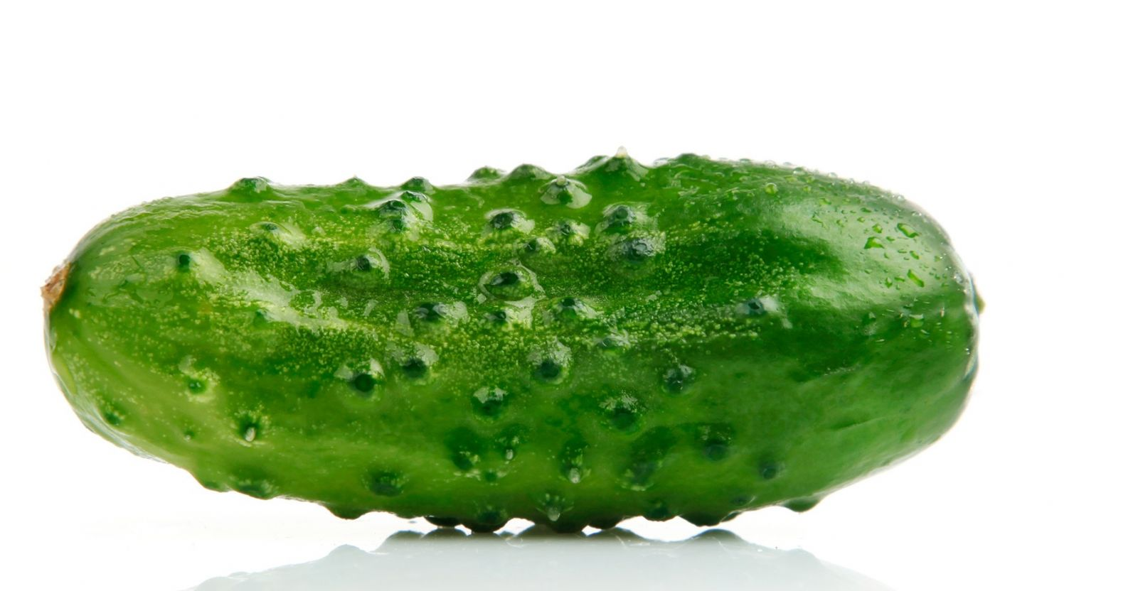
Сему огірок передає лексема гойірок. Переспілий огірок, залишений на насіння має назву насілник.

Slide 13
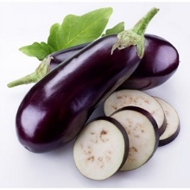
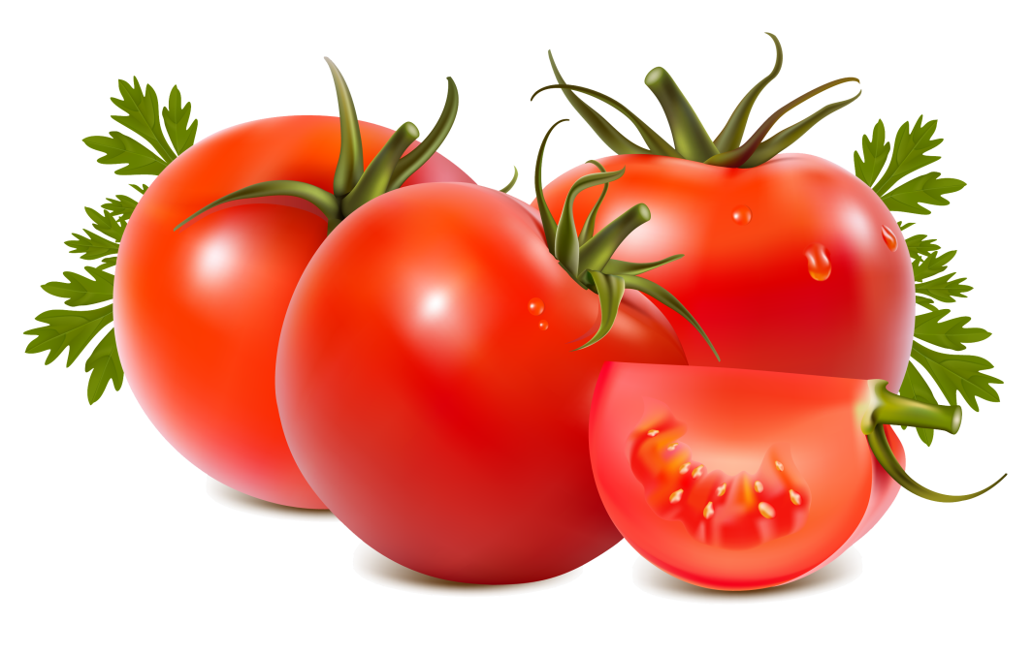
Помідор має назву помидор. На позначення семи баклажан Вживається лексема сині.

Slide 14
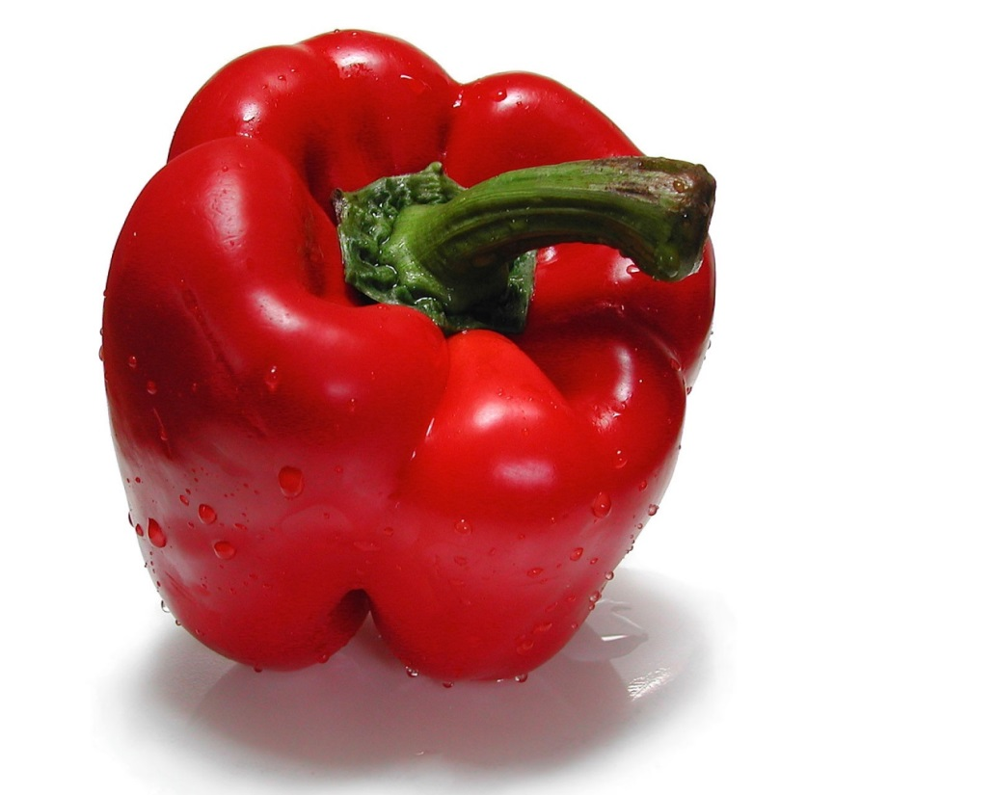
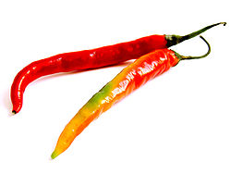
Лексема периць позначає солодкий болгарський перець. Червоний гострий перець має назву пирчиця.

Slide 15
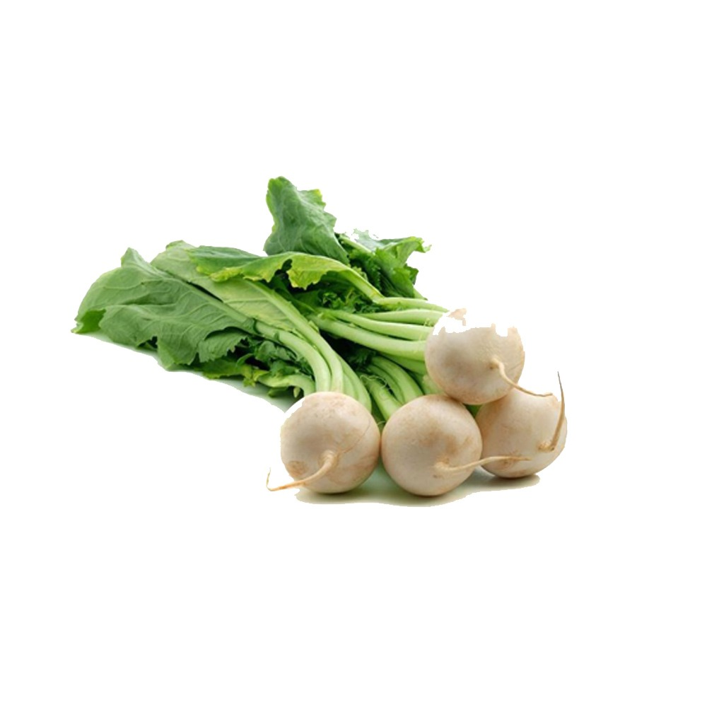
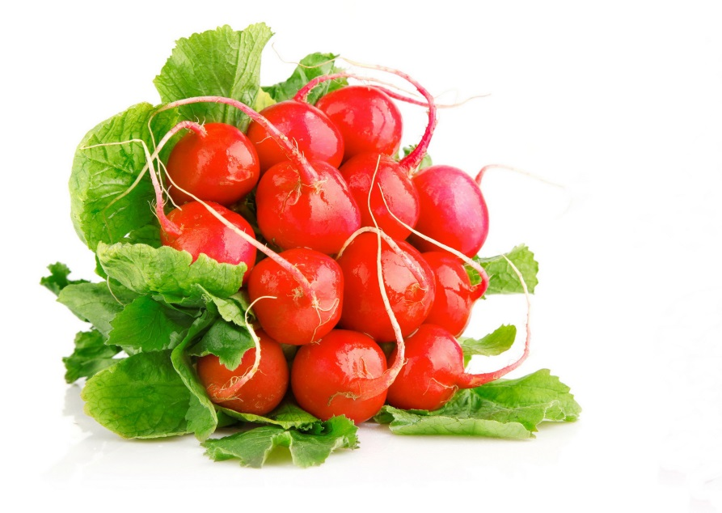
Зафіксовано також лексеми редька і ридіска. Ці овочі розрізняють за періодом дозрівання, кольором, формою.

Slide 16
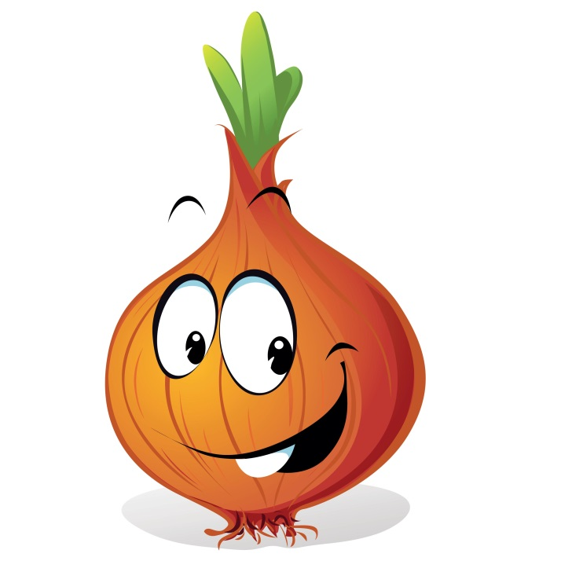
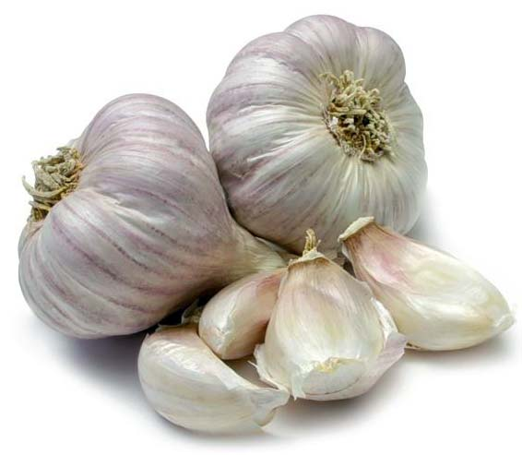
На позначення цибулі, як і в літературній мові вживається лексема цибуля. Подібною є назва часнику в говірці.
Рослини, спеціально висаджені для одержання насіння, називаються висадки.

Slide 17
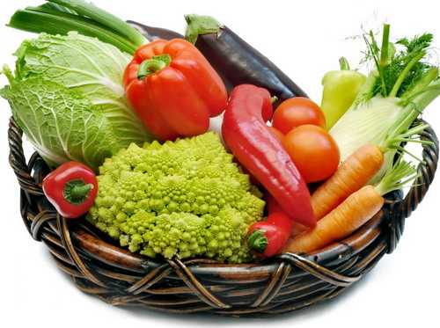
Отже, лексеми на позначення городних рослин у досліджуваній говірці є спільними для багатьох українських говорів та української літературної мови.

Slide 18
Дякуємо за увагу!
Презентацію виконали:
студенти 33 групи ФУФ

